Slide 1

TClustVID: A novel machine learning classification model to investigate topics and sentiment in COVID-19 tweets
LOGO
TClustVid：一种新颖的机器学习分类模型，用于研究新冠肺炎推文中的主题和情感
Md. Shahriare Satu a, Md. Imran Khan b, Mufti Mahmud c, Shahadat Uddin d,
Matthew A. Summers e, Julian M.W. Quinn e, Mohammad Ali Moni e,f,∗
孙天雨

Slide 2
Abstract
COVID 的严重程度差异大+传染性+新变种
导致
成为Twitter、Facebook等社交媒体上激烈、广泛讨论的主题
影响公众舆论，可能加剧恐慌和错误信息的传播
提出基于智能聚类的分类和主题提取模型（TClustVID）

Slide 3
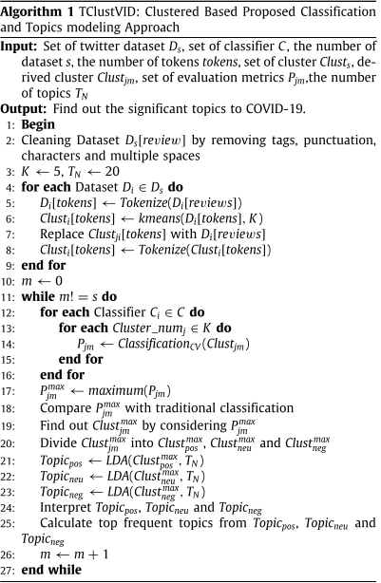
TClustVID
收集COVID-19相关的数据集
数据预处理方法清洗原始数据
分词、构建辞典
目的
快速识别与新冠和感染预防策略在不同人群中传播的公众态度和观点的普遍流行方面
在数据集上采用不同分类（传统分类+TClustVID）
从聚类中提取有意义的话题（positive negative neutral）
利用TClustVID确定最频繁、重要的话题

Slide 4
Introduction
/01

Slide 5
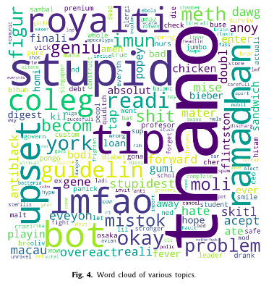
Introduction
常用情感分析策略
收集用户在社交平台留下的重要信息（文本）
个人状况、健康状况
利用机器学习方法，判断各社交媒体是否携带重要信息
缺点
语义深奥使得许多信息难以理解，难以准确判断信息的重要程度，推文长度使得自动分类具有挑战性
本文研究对当前常用的情感分析方法提出改进：
（1）结合聚类和分类便于提取大流行相关的重要主题
（2）利用多个tweet数据集验证了所提模型在主要和不同聚类中的结果
（3）借助词云图表示各重要主题，增加可视化效果，易于理解
（4）确定最经常提出的议题可以使人们意识到潜在的问题，特别是与广泛关注有关的问题
Notes:
使用多个tweet数据集在主要和不同聚类中验证所提出模型的结果重要主题使用各种词云表示，使其更加可见和易懂确定最经常提出的主题可以使人们认识到根本问题，特别是与广泛关注有关的问题
分享他们对个人情况的总体感受、健康状况、保持健康的提示和其他相关信息[5]。这样的信息可以为大流行的行为反应提供大规模的见解。
判断各种社交媒体是否携带重要信息并不容易，尤其是因为语义的深奥使得许多信息难以理解。然而，机器学习和计算方法越来越多地用于审查生物医学领域的社交媒体数据[6]。
通过设计一个新的机器学习模型TClustVID来研究与COVID-19相关的情感主题。该模型用于使用聚类方法探索重要子集，并通过验证高分类性能来选择它们。每个tweet集群被分为积极、消极和中性组，并使用潜在dirichlet分配（LDA）来提取关键主题。然后，我们解释并确定了更重要的主题。该方法可以用来2019冠状病毒疾病的研究人员和决策者的公共和人类社会行为产生相关的信息。这项工作的主要贡献简述如下

Slide 6
Literature review
作者大致将现存情感分析方法分为符号与亚符号
例如：
WordNetAffect，SenticNet…
(将逻辑推理和深度学习相结合)
卷积模糊常识推理模型
（将特征投影到四维空间中以提高分类性能）
利用特定领域词向量取代预先训练的全球词向量
提出CNN和LSTM的混合模型CO-LSTM
并总结常用情感分析方法（KNN SVM N-Gram NRC TF-IDF…）
研究方法没有形成一套完整的实验框架，并同时采用情感分析和主题建模。实验的可扩展性低
情感分类的评估指标少
关注点只局限在具体问题，没有提炼出最重要的主题，以实现个人的这种大流行情况
分析调查范围局限在某一特定语言
缺点
Notes:
WordNetAffect、SentiWordNet、SenticNet为情感词库

Slide 7
Materials and methods
/02

Slide 8
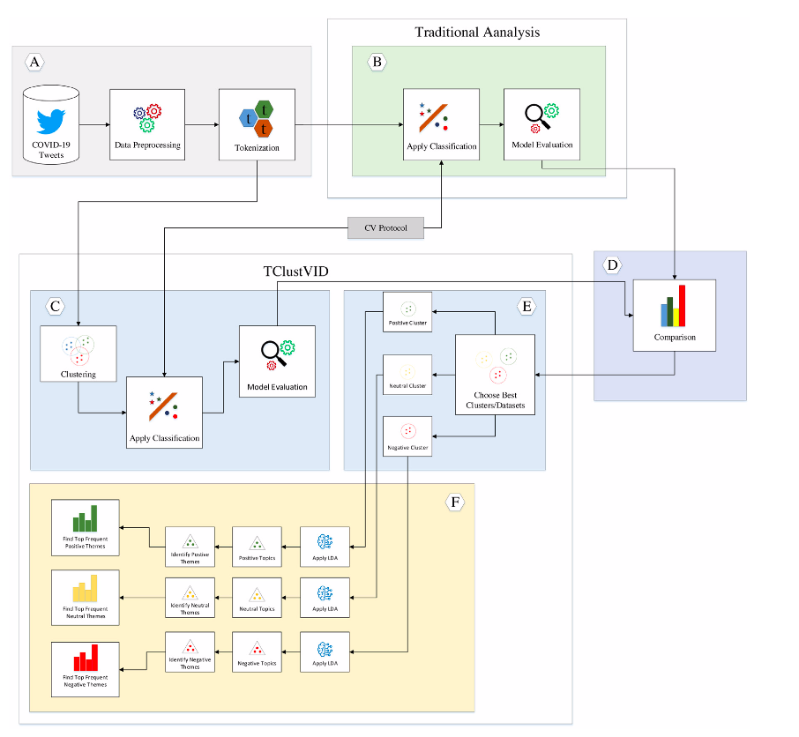
Notes:
WordNetAffect、SentiWordNet、SenticNet为情感词库

Slide 9
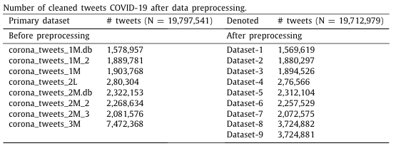
Data Description
IEEE数据门户收集数据（每24小时生成超过30万个请求，时序图每30秒更新一次）
数据库(共18个)包含：日期、推文、情感得分[0,2]
推文包括：html标签、标点、数字、单个字符、多个空格
数据预处理
将无意义的通信字符替为空格
分词
利用GloVe生成嵌入的词向量，创建字典

Slide 10






TClustVID
…
通过准确率 auc f- Measure g-mean 敏感性 特异性评价聚类效果
将传统方法和TclustVid的分类结果相比，选择性能最好的集群从中提取更频繁的主题
Lda探索显著的positive、negative、neutral（从已处理的9个集群）每个集群提取20个主题
利用混淆矩阵估计分类器性能
Notes:
与传统方法和TclustVid的分类结果相比，性能最好的集群可用于提取更频繁的主题。这些集群被分为积极、中立和消极情绪，以便进一步分析。因此，LDA被用于从高绩效的九个集群中探索重要的正面、中性和负面主题。20个主题从每个集群中抽取。这些主题被呈现在一个词云中，每个词云中都包含不同的词/标记

Slide 11
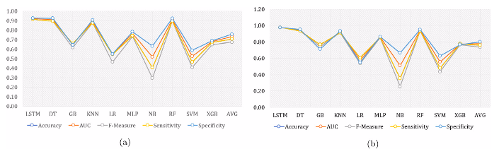
Notes:
a：不同分类器（如LSTM、DT、KNN、MLP、XGB、GB、SVM和LR）的平均结果
b：TClustVID使用的相同分类器的平均结果
这种情况下，LSTM为传统方法和TClustVID提供了最高的平均准确度、AUC、f测量、灵敏度和特异性。此外，与更传统的方法相比，TcustVided显示了更好的结果（见图2）通过观察各种分类器的性能，我们注意到TClustVID显示出比传统分析更好的性能。因此，主题建模方法用于生成高性能集群，以便在下一节中提取重要主题

Slide 12
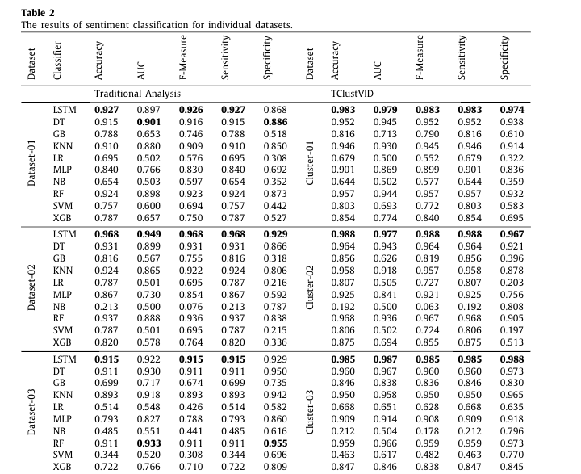
Experimental result
Notes:
图中加粗表示该评价指标的最高值所对的模型

Slide 13
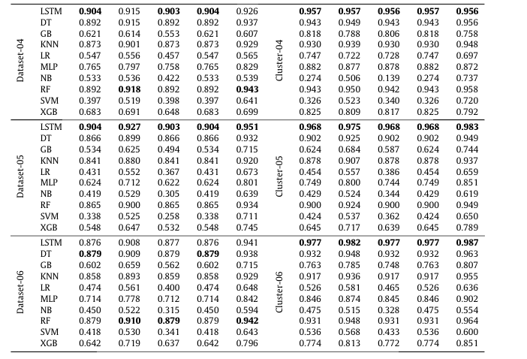

Slide 14
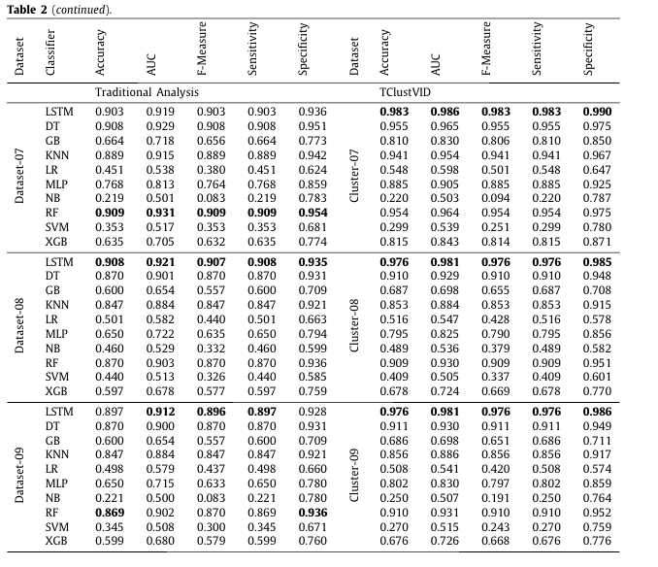

Slide 15
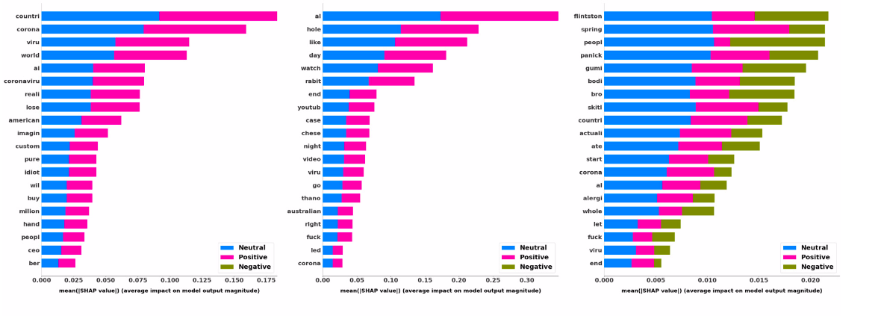
Notes:
Shapley所做的是量化每个玩家对游戏的贡献。SHAP所做的是量化每个特征对模型所做预测的贡献，每个词对积极、消极、中立的贡献

Slide 16
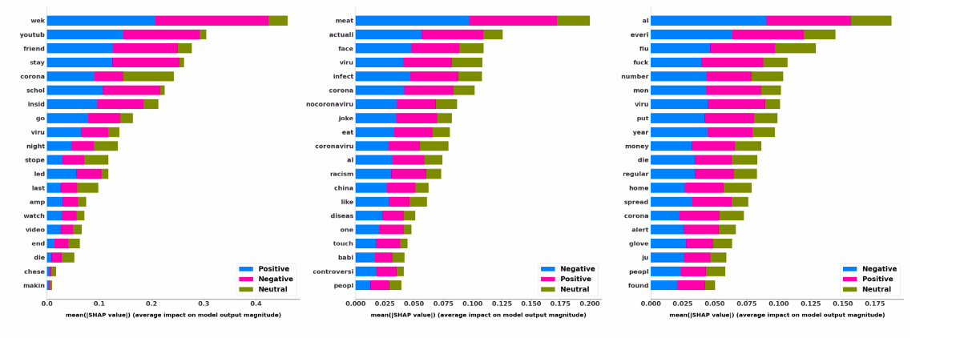

Slide 17
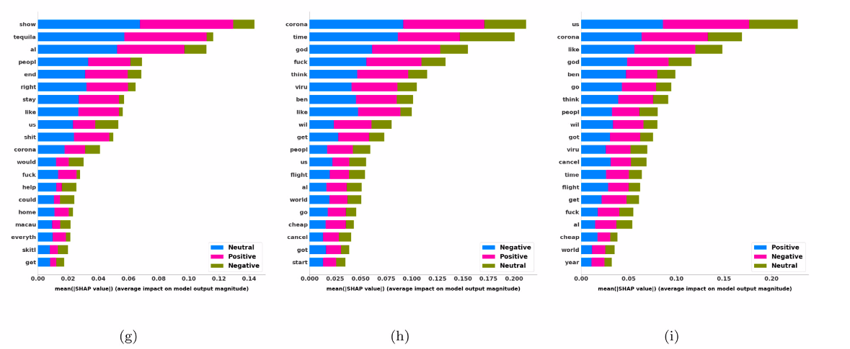

Slide 18
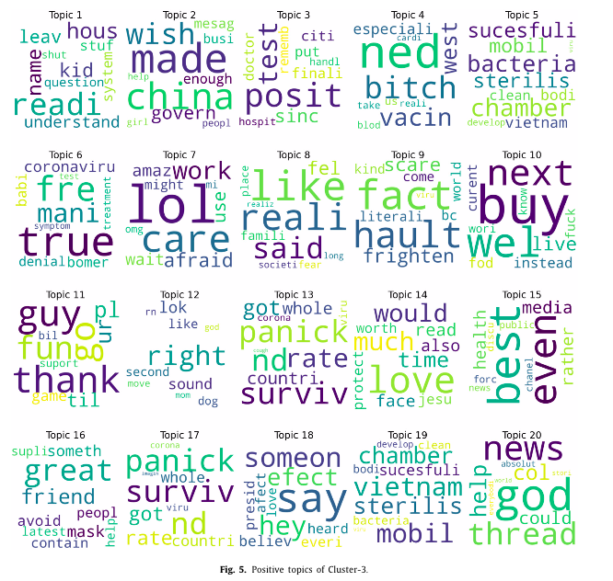
Notes:
在TClustVID分析中，我们从每个twitter数据集（9个）中（正中性和负类别）生成了显著的聚类，显示不同分类器的结果得到了极大的改善。这些集群分别为集群1、集群2、集群3、集群4、集群5、集群6、集群7、集群8和集群9
然后从这些集群中提取了一些主题，其中9个集群中有7个产生了正面、中性和负面主题，其中2个使用LDA提取了正面和中性主题。每个主题包含10个标记以及相关的权重，它们可用于对每个标记进行优先级排序。从这些集群的每个类别（积极、中立和消极）中确定了20个主题。因此，在补充部分中，各个集群的所有主题都表示为词云。在本文中，提取的聚类3的积极、中性和消极话题用图中的词云进行可视化。5–7个单独。

Slide 19
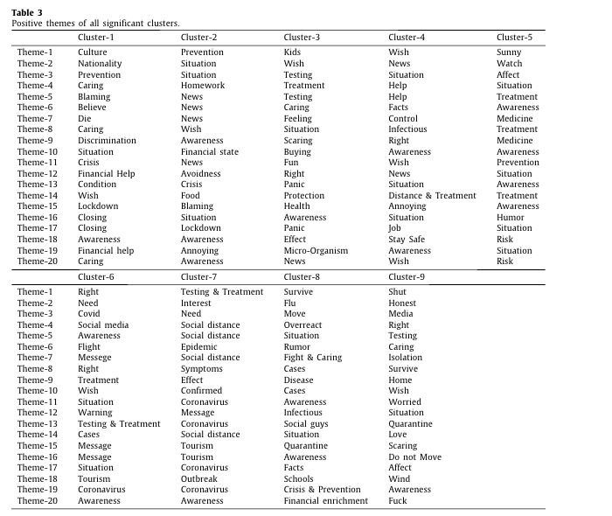
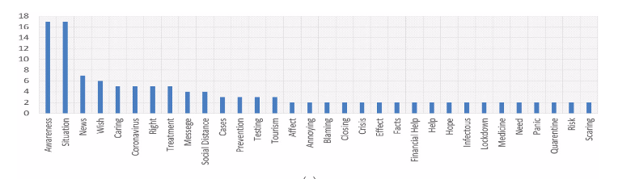
Notes:
由于LDA无法解释主题的含义，我们通过手动确定不同组的含义和权重值来定义主题。表3-5分别列出了正面、中性和负面主题。
对积极、消极、中立的主题做频数统计
显示了最常见的积极主题。对于积极的案例，意识和情景评估是最常见的主题，多次出现在不同的集群中。这两者在不同的显著聚类中出现17次。

Slide 20
Limitations & challenge
Twitter只展示了相对较小的人口统计数据用来进一步分析。
仅使用一个社交媒体平台上的几个关键词收集推特。
这项研究只调查了英语推特机器和深度学习方法还并没有在大量面向Vid-19的推文中实现。同样，
主题的解释是一项具有挑战性的任务，因此在主题建模过程中，一些对主题的手动解释可能会产生误解
需要调查其他社交媒体（如Facebook、YouTube、Instagram和Reddit）的相关信息，用于探索用户对新冠肺炎大流行的了解
难以定义那些关键词适合收集新冠肺炎相关推文
不易识别人们对某一主题的情绪

Slide 21
Conclusion
提出了一个名为TClustVID的基于集群的机器学习模型
利用TCLUSTVID显示了每个案例的最大结果，确定的最佳集群在每个数据集中提供了更重要的主题，代表了Twitter上的公众意见。
该模型有助于识别有关推文发送时情况的重要主题，并能够设计更好的策略来应对考虑到人类反应和行为的流行病。
未来可以使用TClustVID （以及TClustVID的改进版本）和目前正在使用的其他技术收集和调查来自不同来源的更多面向新冠肺炎的社交媒体数据，这将能够有效地提取和分析有关新冠肺炎和其他突发卫生事件的重要信息。
Notes:
与其他方法相比，该模型在情感分析和主题建模方面具有最佳的性能结果

Slide 22
Thanks.

